Slide 1
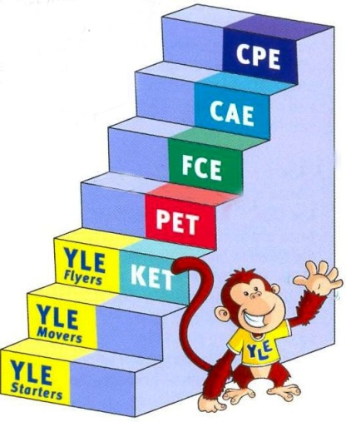
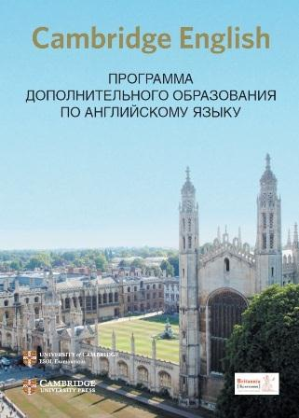

Slide 2
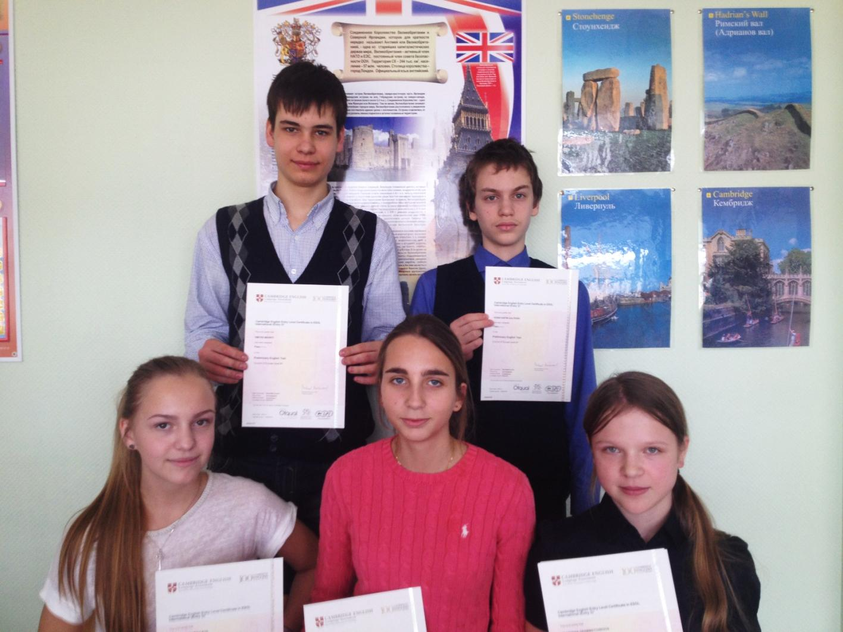
Обладатели Сертификата РЕТ по результатам Международного Кембриджского экзамена на знание английского языка. Экзамен проходил в декабре 2013года

Slide 3
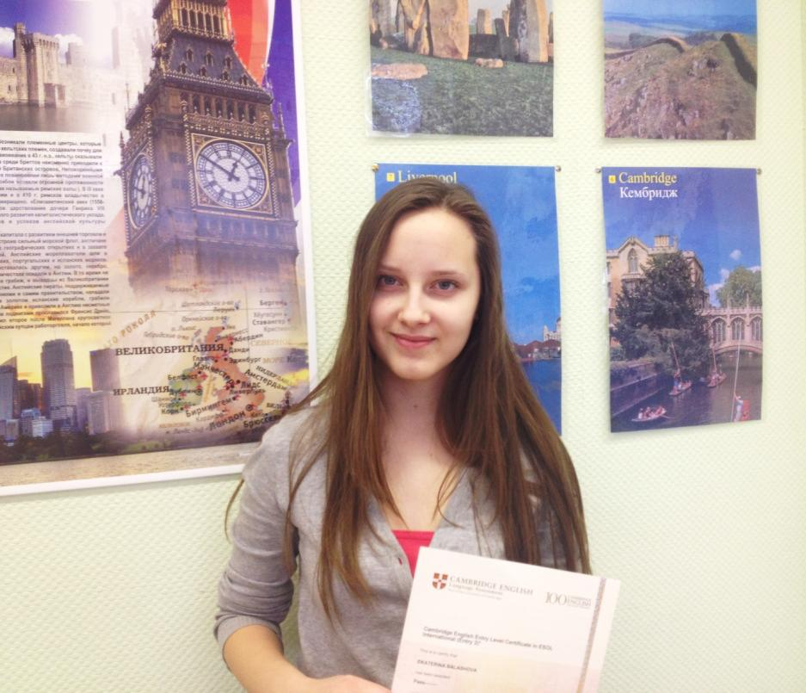
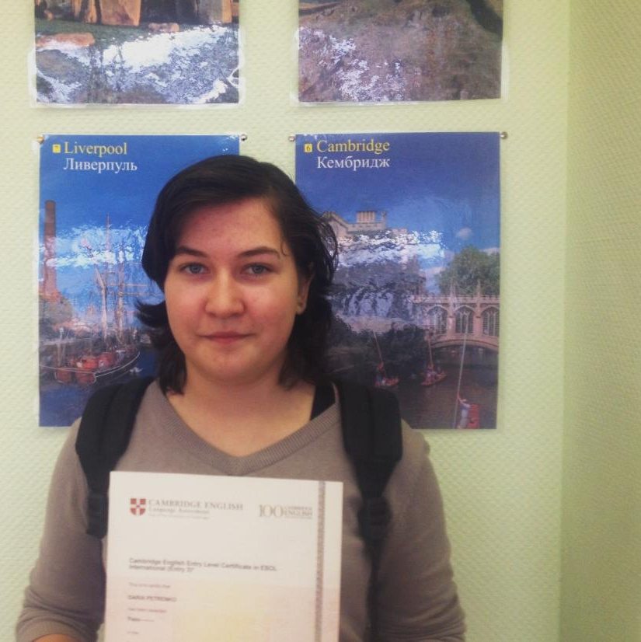
Обладатели Сертификата РЕТ по результатам Международного Кембриджского экзамена на знание английского языка. Экзамен проходил в декабре 2013года

Slide 4
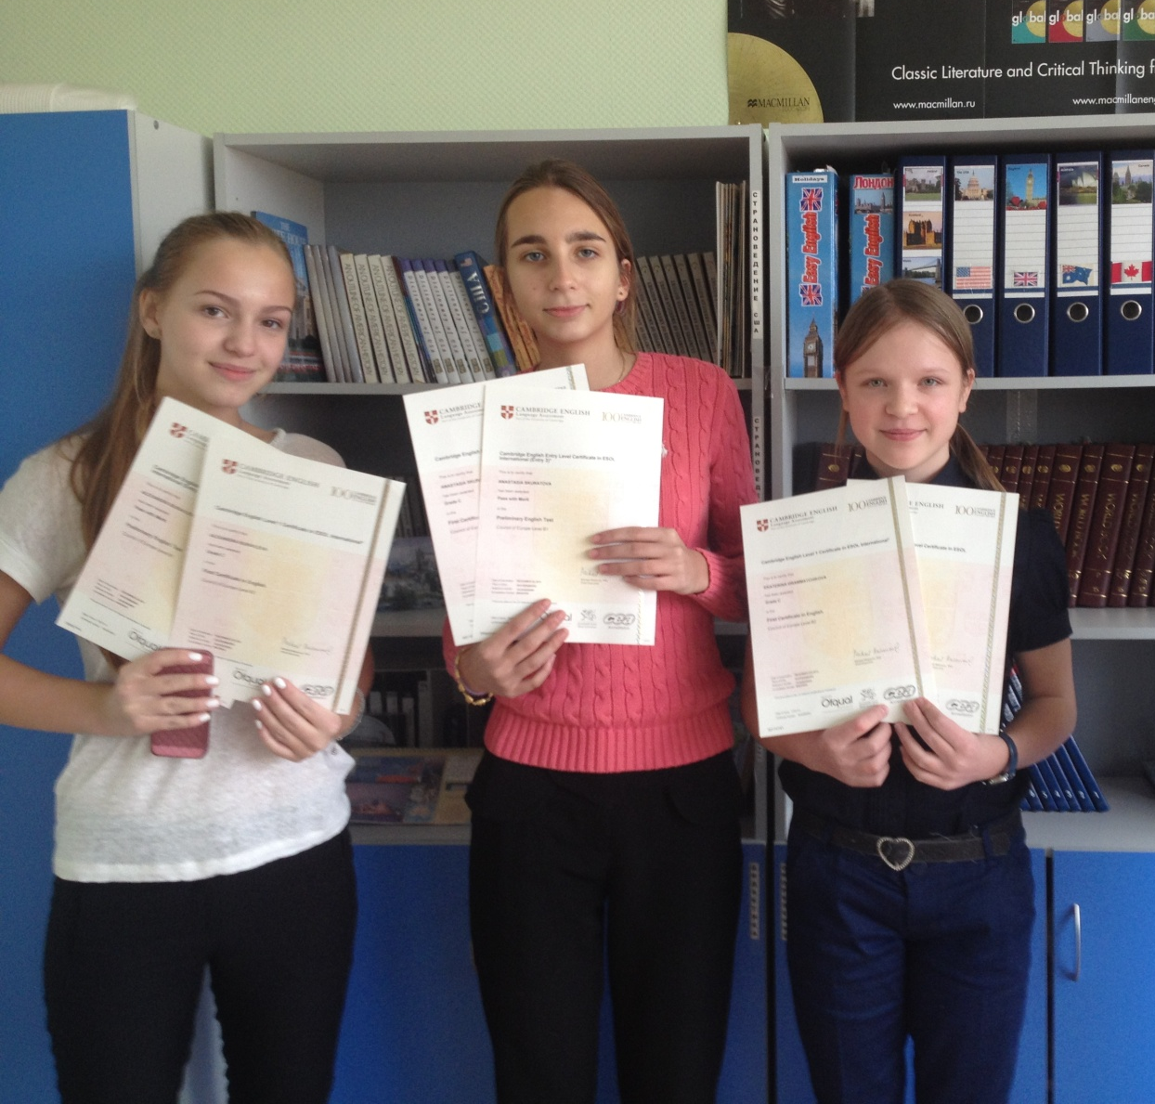
Обладатели сразу двух Сертификатов: PET и FCE
по результатам международного Кембриджского экзамена в декабре 2013 года

